Slide 1
MẠNG NEURON VÀ ỨNG DỤNG TRONG XỬ LÝ TÍN HIỆU
TS. TRẦN MẠNH CƯỜNG
TS. NGUYỄN THÚY BÌNH
BỘ MÔN KỸ THUẬT ĐIỆN TỬ
Email: thuybinh_ktdt@utc.edu.vn

Slide 2
Perceptron và thuật toán perceptron
Giới thiệu Perceptron
Xây dựng lý thuyết Perceptron
Giải thuật Perceptron - PLA
Ví dụ

Slide 3











Giới thiệu Perceptron
Đề xuất bởi McCulloch - Pitts (1943)
Luật tự học - Luật Hebb (1949)
Rosenblatt đề xuất mạng Perceptron với luật học có giám sát (1958)
$$+1$$
$$x_{1}$$
$$ω_{1}$$
$$x_{2}$$
$$ω_{0}=b$$
$$ω_{2}$$
$$v$$
$$φ(v)$$
$$y$$
$$x_{m}$$
$$ω_{m}$$
Hard limiter

Slide 4

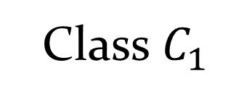


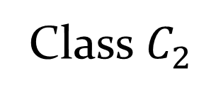
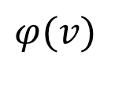

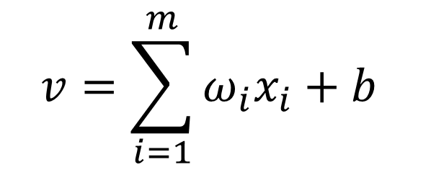


Giới thiệu Perceptron
$$+1$$
$$x_{1}$$
$$ω_{1}$$
$$x_{2}$$
$$ω_{0}=b$$
$$v=\sum_{i=1}^{m}{ω_{i}x_{i}+b}$$
$$ω_{2}$$
$$v$$
$$φ(v)$$
$$y$$
$$x_{m}$$
$$ω_{m}$$
Hard limiter
x₂
$$ω_{1}x_{1}+ω_{2}x_{2}+b>0$$
Class $C_{1}$
Class $C_{2}$
$$ω_{1}x_{1}+ω_{2}x_{2}+b<0$$
0
x₁
$$ω_{1}x_{1}+ω_{2}x_{2}+b=0$$

Slide 5
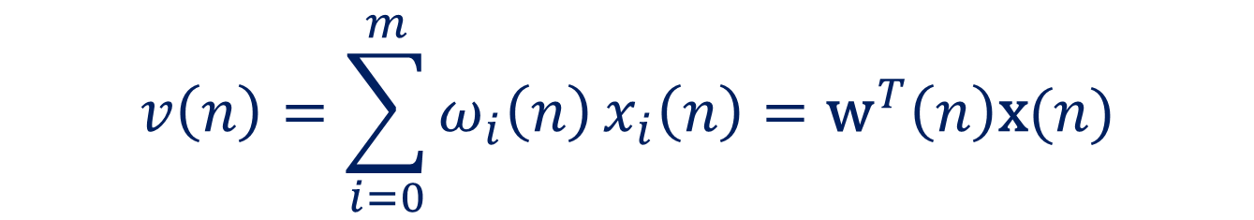

Xây dựng lý thuyết Perceptron
Vector đầu vào: $\left(m+1\right)×1$
$$\text{x}\left(n\right)={\left[+1, x_{1}\left(n\right), x_{2}\left(n\right),…., x_{m}(n)\right]}^{T}$$
Vector trọng số: $\left(m+1\right)×1$
$$\text{w}\left(n\right)={\left[b, ω_{1}\left(n\right), ω_{2}\left(n\right),…., ω_{m}(n)\right]}^{T}$$
$$v\left(n\right)=\sum_{i=0}^{m}{ω_{i}\left(n\right)}x_{i}\left(n\right)={\text{w}}^{T}\left(n\right)\text{x}(n)$$

Slide 6
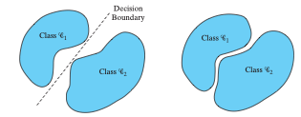
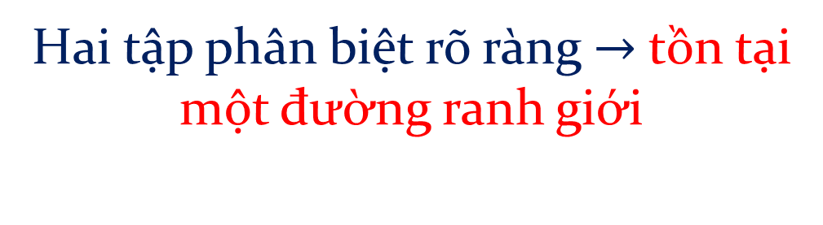
Giả thiết về tập đầu ra
Hai tập phân biệt rõ ràng $→$ tồn tại một đường ranh giới
Nằm ngoài khả năng của hàm Hard Limiter

Slide 7
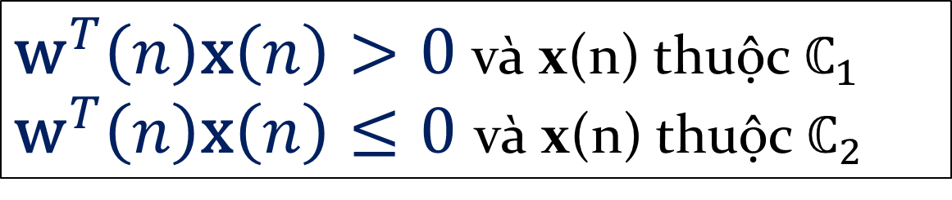
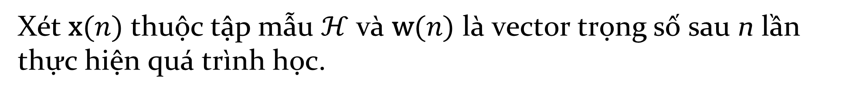

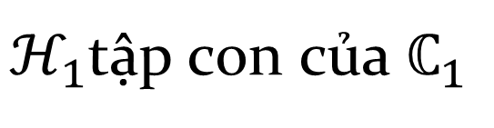
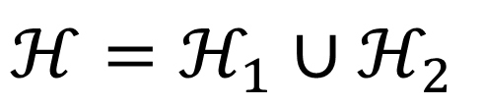
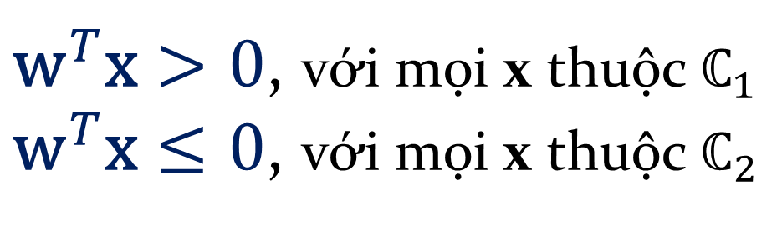
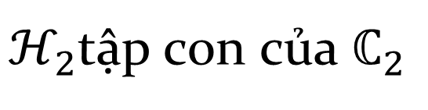
Quá trình học
$ℋ_{1}$tập con của $ℂ_{1}$
${\text{w}}^{T}\text{x}>0$, với mọi x thuộc $ℂ_{1}$
${\text{w}}^{T}\text{x}≤0$, với mọi x thuộc $ℂ_{2}$
$ℋ_{2}$tập con của $ℂ_{2}$
$ℋ=ℋ_{1}∪ℋ_{2}$
Xét $\text{x}(n)$ thuộc tập mẫu $ℋ$ và $\text{w}(n)$ là vector trọng số sau n lần thực hiện quá trình học.
${\text{w}}^{T}\left(n\right)\text{x}\left(n\right)>0$và x(n) thuộc $ℂ_{1}$
${\text{w}}^{T}\left(n\right)\text{x}\left(n\right)≤0$ và x(n) thuộc $ℂ_{2}$
$\text{w}\left(n+1\right)=\text{w}\left(n\right)$ nếu
Trọng số không cần thay đổi vì ứng với mỗi giá trị đầu vào
đầu ra thoả mãn tập đầu ra

Slide 8
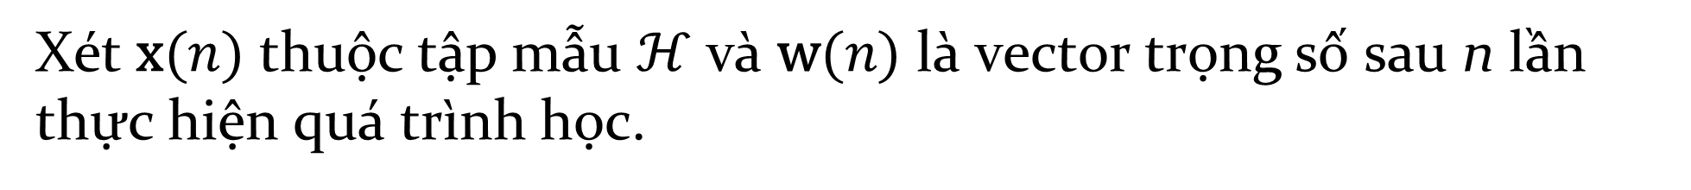

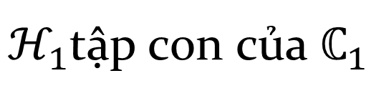
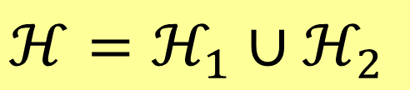
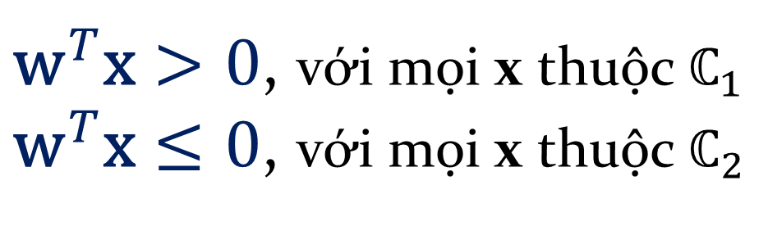
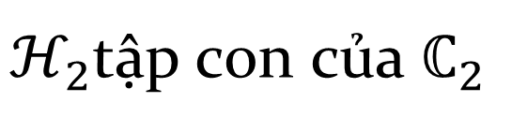
Quá trình học
$ℋ_{1}$tập con của $ℂ_{1}$
${\text{w}}^{T}\text{x}>0$, với mọi x thuộc $ℂ_{1}$
${\text{w}}^{T}\text{x}≤0$, với mọi x thuộc $ℂ_{2}$
$ℋ_{2}$tập con của $ℂ_{2}$
$ℋ=ℋ_{1}∪ℋ_{2}$
Xét $\text{x}(n)$ thuộc tập mẫu $ℋ$ và $\text{w}(n)$ là vector trọng số sau n lần thực hiện quá trình học.
$\text{w}\left(n+1\right)=\text{w}\left(n\right)−η\left(n\right)\text{x}(n)$ nếu ${\text{w}}^{T}\left(n\right)\text{x}\left(n\right)>0$và x(n) thuộc $ℂ_{2}$
Giảm để kéo${ \text{w}}^{T}\left(n\right)\text{x}\left(n\right)>0$ về tập $ℂ_{2}$ (âm)
$\text{w}\left(n+1\right)=\text{w}\left(n\right)+η\left(n\right)\text{x}(n)$ nếu ${\text{w}}^{T}\left(n\right)\text{x}\left(n\right)≤0$và x(n) thuộc $ℂ_{1}$
Tăng để kéo${ \text{w}}^{T}\left(n\right)\text{x}\left(n\right)≤0$ về tập $ℂ_{1}$ (dương)
Trọng số thay đổi để đầu ra thoả mãn tập đầu ra

Slide 9
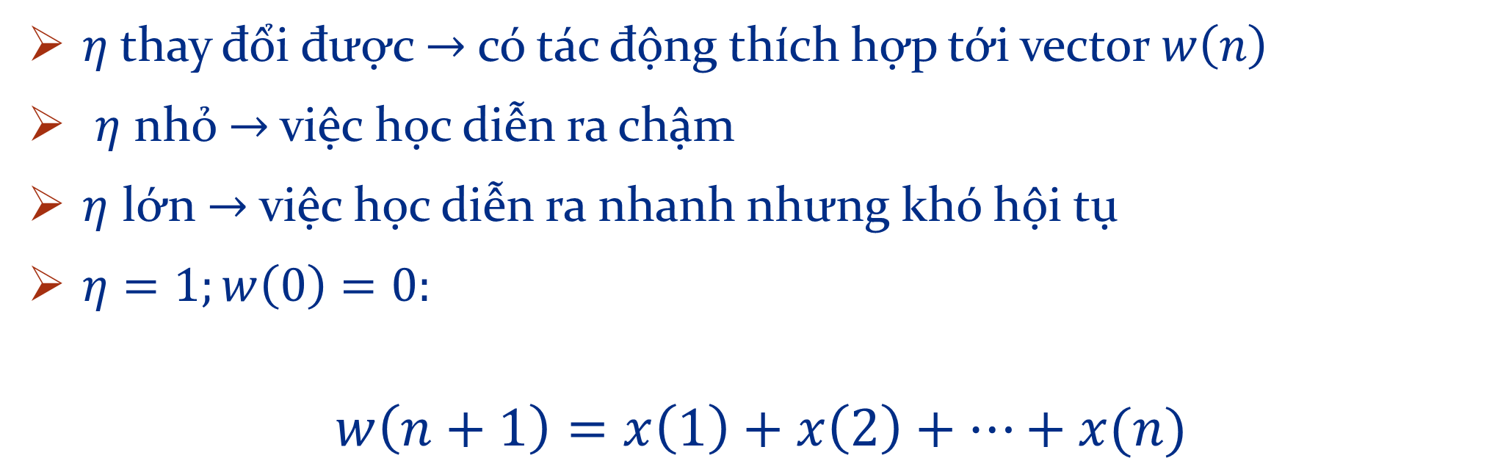

Tốc độ học $η$
$η$thay đổi được $→$ có tác động thích hợp tới vector $w\left(n\right)$
$η$ nhỏ $→$ việc học diễn ra chậm
$η$ lớn $→$ việc học diễn ra nhanh nhưng khó hội tụ
$η=1;w\left(0\right)=0:$
$$w\left(n+1\right)=x\left(1\right)+x\left(2\right)+…+x(n)$$
với các mẫu không thoả mãn tập điều kiện

Slide 10
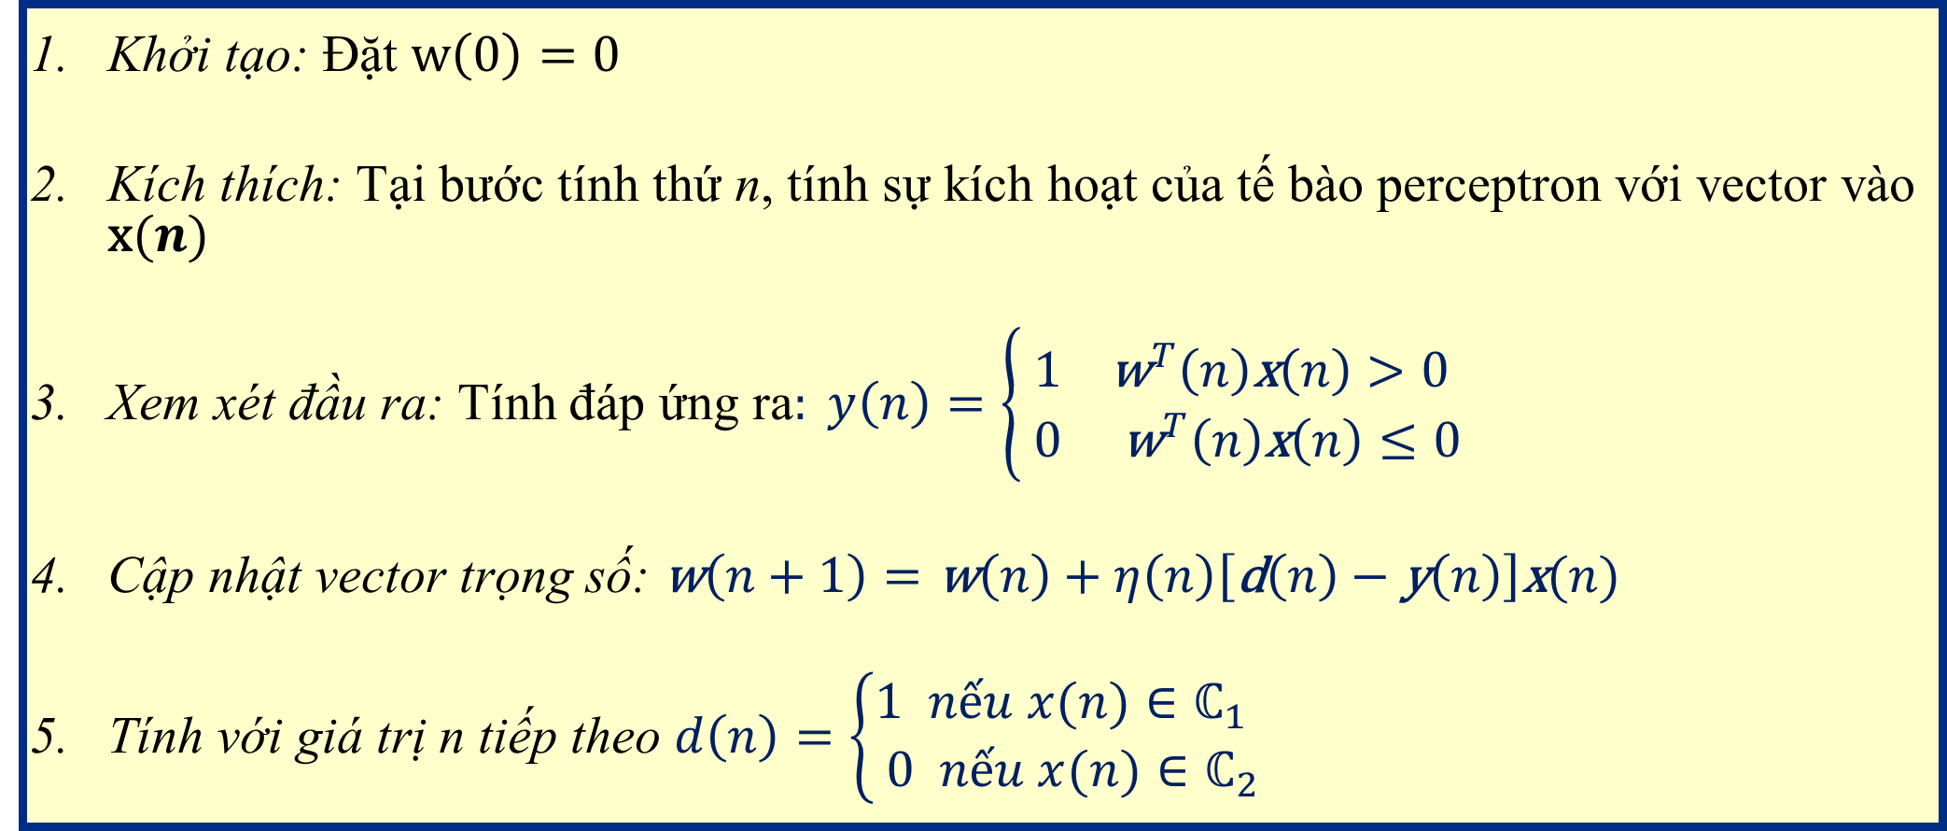
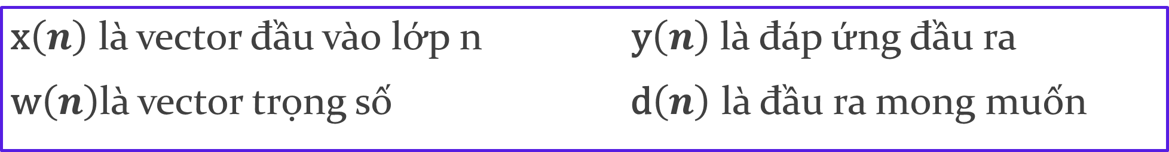
Giải thuật Perceptron
Các biến và tham số
$\text{x}\left(n\right)$ là vector đầu vào lớp n $\text{y}\left(n\right)$ là đáp ứng đầu ra
$\text{w}\left(n\right)$là vector trọng số $\text{d}\left(n\right)$ là đầu ra mong muốn
Khởi tạo: Đặt $\text{w}\left(0\right)=0$
Kích thích: Tại bước tính thứ n, tính sự kích hoạt của tế bào perceptron với vector vào $\text{x}(n)$
Xem xét đầu ra: Tính đáp ứng ra$: y\left(n\right)=\left\{\begin{aligned}1 {\text{w}}^{T}\left(n\right)\text{x}\left(n\right)>0 \\ 0{ \text{w}}^{T}\left(n\right)\text{x}\left(n\right)≤0\end{aligned}\right.$
Cập nhật vector trọng số: $\text{w}\left(n+1\right)=\text{w}\left(n\right)+η\left(n\right)\left[\text{d}\left(n\right)−\text{y}\left(n\right)\right]\text{x}(n)$
Tính với giá trị n tiếp theo $d\left(n\right)=\left\{\begin{aligned}1 nếu x(n)∈ℂ_{1} \\ 0 nếu x(n)∈ℂ_{2}\end{aligned}\right.$

Slide 11
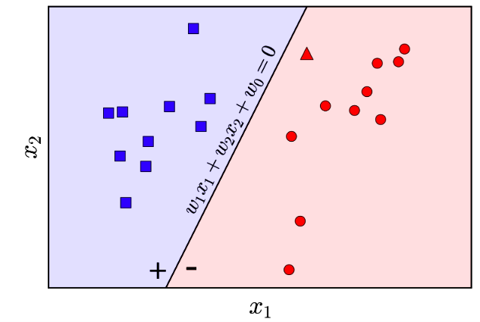
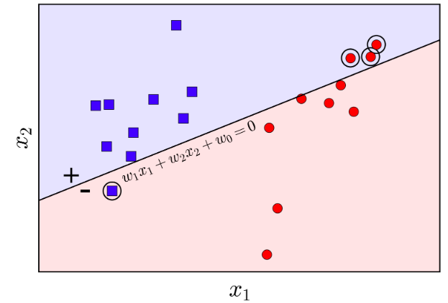
Giải thuật Perceptron
Các mẫu được phân chia vào 2 tập hợp
Không tồn tại mẫu không thoả mãn
Có một vài mẫu không thoả mãn
Hàm mất mát
Perceptron cost function

Slide 12
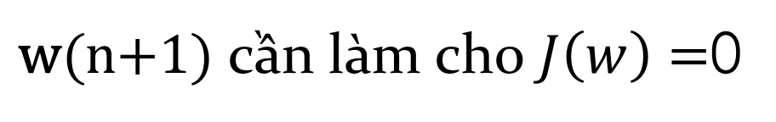
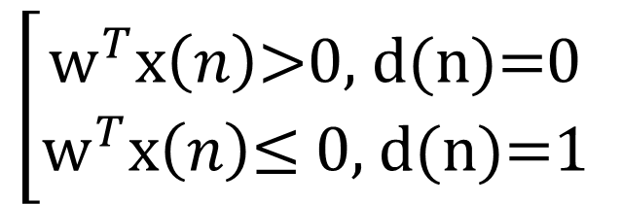

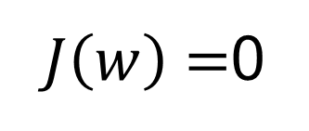
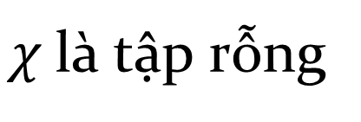

Giải thuật Perceptron
Perceptron cost function
$$J\left(w\right)=\sum_{x∈χ}{\left[−{\text{w}}^{T}\text{x}\left(n\right)\text{d}(n)\right]}$$
trong đó $\text{x}$ là một phần tử tập $χ$là tập mẫu bị phân loại sai và trọng số của nó w
Phân loại đúng
$χ$là tập rỗng
$J\left(w\right)=$0
$$\left[\begin{aligned}{\text{w}}^{T}\text{x}\left(n\right)\text{>}\text{0}\text{, }\text{d}\text{(}\text{n}\text{)=}\text{0} \\ {\text{w}}^{T}\text{x}\left(n\right)\text{≤} \text{0}\text{, }\text{d}\text{(}\text{n}\text{)=}1\end{aligned}\right.$$
Phân loại sai
$\text{w}\text{(}\text{n}\text{+}\text{1}\text{)}$ cần làm cho $J\left(w\right)=$0

Slide 13
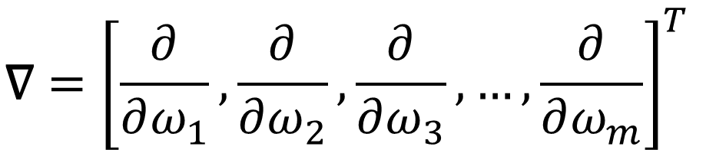
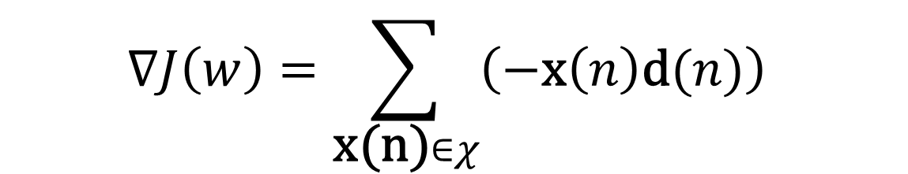
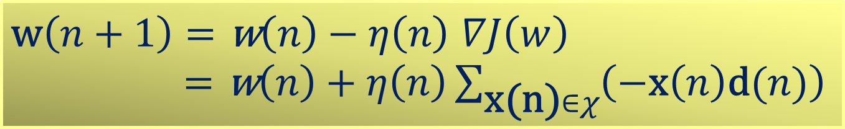
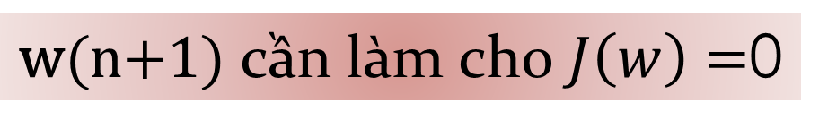
Giải thuật Perceptron
Hàm J thay đổi theo w
$$∇J\left(w\right)=\sum_{\text{x}\text{(}\text{n}\text{)}∈χ}{\left(−\text{x}\left(n\right)\text{d}(n)\right)}$$
$$\text{∇}={\left[\frac{∂}{∂ω_{1}},\frac{∂}{∂ω_{2}},\frac{∂}{∂ω_{3}},…,\frac{∂}{∂ω_{m}}\right]}^{T}$$
$\text{w}\text{(}\text{n}\text{+}\text{1}\text{)}$ cần làm cho $J\left(w\right)=$0
$\text{w}\left(n+1\right)=\text{w}\left(n\right)−η\left(n\right)$ $∇J\left(w\right)$
$=\text{w}\left(n\right)+η\left(n\right)\sum_{\text{x}\text{(}\text{n}\text{)}∈χ}{\left(−\text{x}\left(n\right)\text{d}(n)\right)}$

Slide 14




Ví dụ
Yêu cầu: Thiết kế mạng Perceptron thực hiện hàm logic AND
Các mẫu
P₂
P₄
P₁
P₃
Mục tiêu là xác định ma trận w để có đường ranh giới

Slide 15
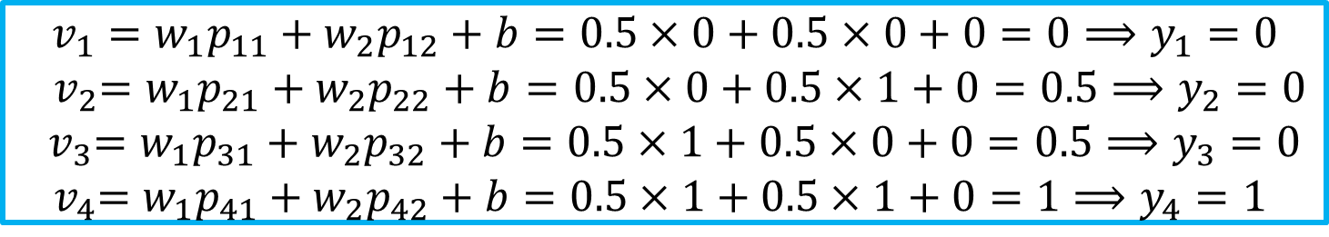
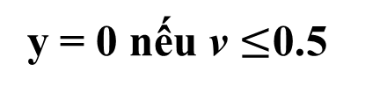
Ví dụ
Yêu cầu: Thiết kế mạng Perceptron thực hiện hàm logic AND
Các mẫu
Giải bằng cách thay đổi hàm kích thích
Chọn hàm kích thích dạng step, b=0, w = [0.5 0.5]
y = 0 nếu v $≤$0.5
$$v_{1}=w_{1}p_{11}+w_{2}p_{12}+b=0.5×0+0.5×0+0=0⟹y_{1}=0$$
${ v}_{2}=w_{1}p_{21}+w_{2}p_{22}+b$ $=0.5×0+0.5×1+0=0.5⟹y_{2}=0$
$${ v}_{3}=w_{1}p_{31}+w_{2}p_{32}+b=0.5×1+0.5×0+0=0.5⟹y_{3}=0$$
${ v}_{4}=w_{1}p_{41}+w_{2}p_{42}+b$ $=0.5×1+0.5×1+0=1⟹y_{4}=1$

Slide 16

Ví dụ
Yêu cầu: Thiết kế mạng Perceptron thực hiện hàm logic AND
Các mẫu
Giải với việc cố định bias b
Chọn đường ranh giới là đường thẳng
Chọn vector trọng số vuông góc đường ranh giới
$$x_{1}+x_{2}−1=0$$

Slide 17

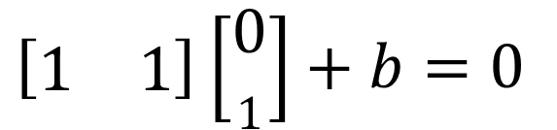
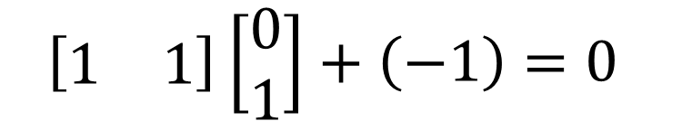



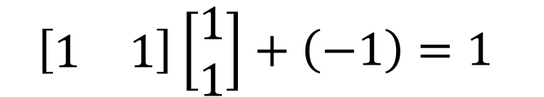
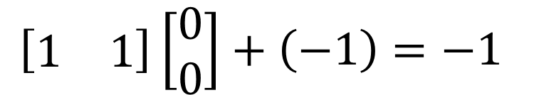


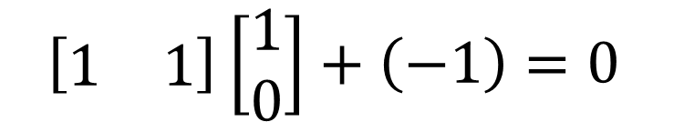
Ví dụ
Yêu cầu: Thiết kế mạng Perceptron thực hiện hàm logic AND
Giải với việc cố định bias b
Lấy 1 điểm trên biên thoả mãn: ${\text{w}}^{T}P+b=0$
Giả sử chọn P2 có d2 = 0
$$\left[\begin{matrix}1 & 1\end{matrix}\right]\left[\begin{aligned}0 \\ 1\end{aligned}\right]+b=0$$
$$b=−1$$
Huấn luyện mạng
Mẫu P1
$$\left[\begin{matrix}1 & 1\end{matrix}\right]\left[\begin{aligned}0 \\ 0\end{aligned}\right]+\left(−1\right)=−1$$
$$y_{1}=0$$
Thoả mãn
Mẫu P2
$$\left[\begin{matrix}1 & 1\end{matrix}\right]\left[\begin{aligned}0 \\ 1\end{aligned}\right]+\left(−1\right)=0$$
$$y_{2}=0$$
Thoả mãn
Mẫu P3
$$\left[\begin{matrix}1 & 1\end{matrix}\right]\left[\begin{aligned}1 \\ 0\end{aligned}\right]+\left(−1\right)=0$$
$$y_{3}=0$$
Thoả mãn
Mẫu P4
$$\left[\begin{matrix}1 & 1\end{matrix}\right]\left[\begin{aligned}1 \\ 1\end{aligned}\right]+\left(−1\right)=1$$
$$y_{4}=1$$
Thoả mãn

Slide 18
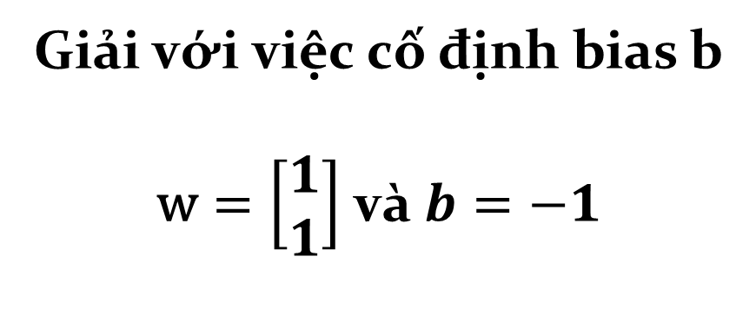
Ví dụ
Yêu cầu: Thiết kế mạng Perceptron thực hiện hàm logic AND
Giải với việc cố định bias b
$\text{w}=\left[\begin{aligned}1 \\ 1\end{aligned}\right]$ và $b=−1$

Slide 19




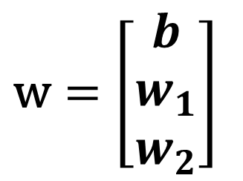
Ví dụ
Yêu cầu: Thiết kế mạng Perceptron thực hiện hàm logic AND
Giải với bias b cũng là một tham số học
Bias b cũng được coi là một tham số trong quá trình học
$$\text{w}=\left[\begin{aligned}b \\ w_{1} \\ w_{2}\end{aligned}\right]$$

Slide 20
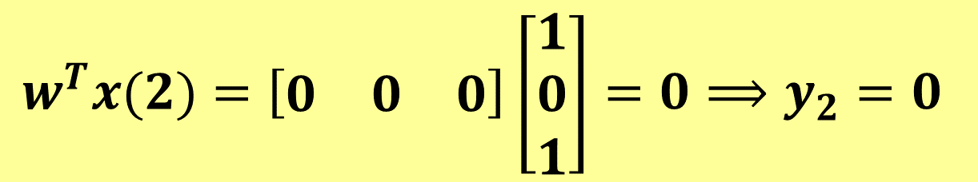
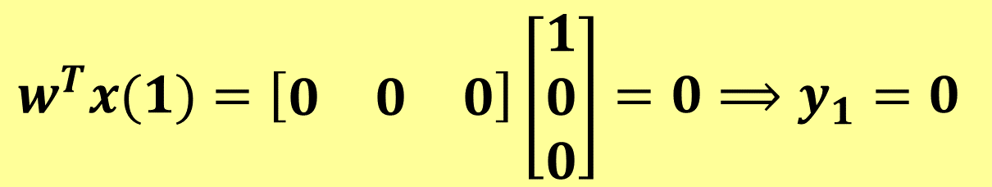
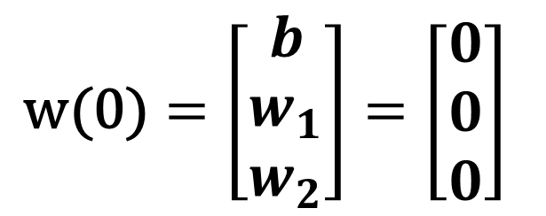
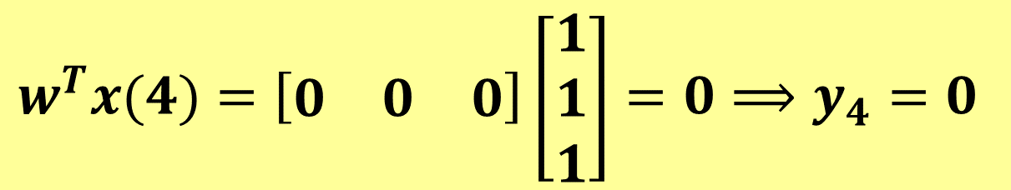
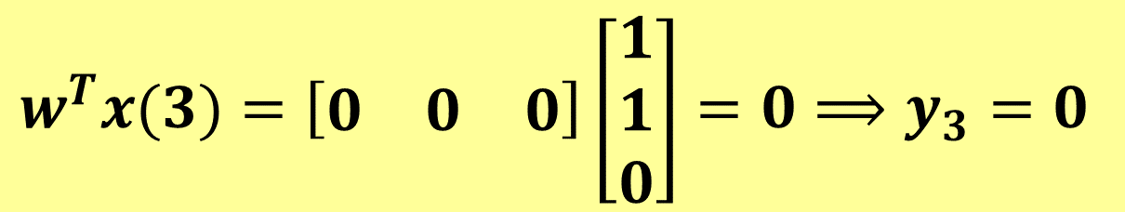
Ví dụ
Yêu cầu: Thiết kế mạng Perceptron thực hiện hàm logic AND
$$\text{w}\text{(}\text{0}\text{)}=\left[\begin{aligned}b \\ w_{1} \\ w_{2}\end{aligned}\right]=\left[\begin{aligned}0 \\ 0 \\ 0\end{aligned}\right]$$
Khởi đầu chọn
$$w^{T}x(1)=\left[\begin{matrix}0 & 0 & 0\end{matrix}\right]\left[\begin{matrix}1 \\ 0 \\ 0\end{matrix}\right]=0⟹y_{1}=0$$
Học mẫu 1
Thoả mãn
$$w^{T}x(2)=\left[\begin{matrix}0 & 0 & 0\end{matrix}\right]\left[\begin{matrix}1 \\ 0 \\ 1\end{matrix}\right]=0⟹y_{2}=0$$
Học mẫu 2
Thoả mãn
$$w^{T}x(3)=\left[\begin{matrix}0 & 0 & 0\end{matrix}\right]\left[\begin{matrix}1 \\ 1 \\ 0\end{matrix}\right]=0⟹y_{3}=0$$
Học mẫu 3
Thoả mãn
$$w^{T}x(4)=\left[\begin{matrix}0 & 0 & 0\end{matrix}\right]\left[\begin{matrix}1 \\ 1 \\ 1\end{matrix}\right]=0⟹y_{4}=0$$
Học mẫu 4
Không thoả mãn

Slide 21
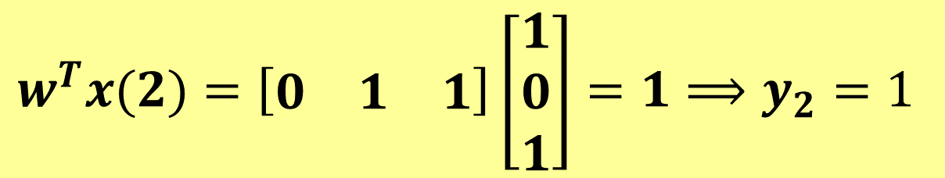
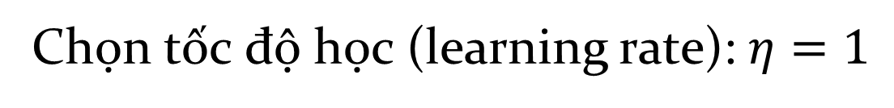






Ví dụ
Cập nhật vector trọng số: $\text{w}$
$$\text{w}\left(n+1\right)=\text{w}\left(n\right)+η\left(n\right)\left[\text{d}\left(n\right)−\text{y}\left(n\right)\right]\text{x}(n)$$
Chọn tốc độ học (learning rate): $η=1$
$$\text{w}\left(1\right)=\left[\begin{matrix}0 \\ 0 \\ 0\end{matrix}\right]+1×\left(1−0\right)×\left[\begin{matrix}1 \\ 1 \\ 1\end{matrix}\right]=\left[\begin{matrix}1 \\ 1 \\ 1\end{matrix}\right]$$
$$w^{T}x(1)=\left[\begin{matrix}1 & 1 & 1\end{matrix}\right]\left[\begin{matrix}1 \\ 0 \\ 0\end{matrix}\right]=1⟹y_{1}=1$$
Học mẫu 1
Không thoả mãn
Cập nhật vector trọng số: $\text{w}$
$$\text{w}\left(2\right)=\left[\begin{matrix}1 \\ 1 \\ 1\end{matrix}\right]+1×\left(0−1\right)×\left[\begin{matrix}1 \\ 0 \\ 0\end{matrix}\right]=\left[\begin{matrix}0 \\ 1 \\ 1\end{matrix}\right]$$
$$w^{T}x(1)=\left[\begin{matrix}0 & 1 & 1\end{matrix}\right]\left[\begin{matrix}1 \\ 0 \\ 0\end{matrix}\right]=0⟹y_{1}=0$$
Học mẫu 1
Thoả mãn
$$w^{T}x(2)=\left[\begin{matrix}0 & 1 & 1\end{matrix}\right]\left[\begin{matrix}1 \\ 0 \\ 1\end{matrix}\right]=1⟹y_{2}=1$$
Học mẫu 2
Không thoả mãn

Slide 22




Ví dụ
Cập nhật vector trọng số: $\text{w}$
$$\text{w}\left(3\right)=\left[\begin{matrix}0 \\ 1 \\ 1\end{matrix}\right]+1×\left(0−1\right)×\left[\begin{matrix}1 \\ 0 \\ 1\end{matrix}\right]=\left[\begin{matrix}−1 \\ 1 \\ 0\end{matrix}\right]$$
Sau mỗi bước tính w(n) ta tiến hành cho mạng học lại các mẫu
Tới bước tính n=10 thì tất cả các mẫu đều thoả mãn
$$2x_{1}+x_{2}−2=0$$
$$\text{w}\text{(}\text{10}\text{)}=\left[\begin{aligned}−2 \\ 2 \\ 1\end{aligned}\right]$$

Slide 23


Ví dụ
$\text{w}=\left[\begin{aligned}1 \\ 1\end{aligned}\right]$ và $b=−1$
$$\text{w}\text{(}\text{10}\text{)}=\left[\begin{aligned}−2 \\ 2 \\ 1\end{aligned}\right]$$
Cùng một tập mẫu có thể có nhiều đường ranh giới

Slide 24


Sự hội tụ của Perceptron
Luật học perceptron đảm bảo hội tụ về một lời giải sau một số hữu hạn các bước tính, nếu tồn tại lời giải
Giải quyết tốt bài toán khả tách tuyến tính

Slide 25

Hạn chế
Không giải quyết được bài toán không phải là “khả tách tuyến tính”
Sử dụng mạng nhiều lớp để thực hiện

Slide 26








x₂
$$2x_{1}+2x_{2}−1=0$$
$$w_{1}x_{1}+w_{2}x_{2}+b>0$$
$$\text{w}=\left[\begin{aligned}0 \\ 1 \\ 1\end{aligned}\right]$$
$$\text{w}=\left[\begin{aligned}−1 \\ 2 \\ 2\end{aligned}\right]$$
1
$$>$$
0
x₁
$$<$$
$$w_{1}x_{1}+w_{2}x_{2}+b=0$$
$w_{1}x_{1}+w_{2}x_{2}+b<0$c

